Slide 1
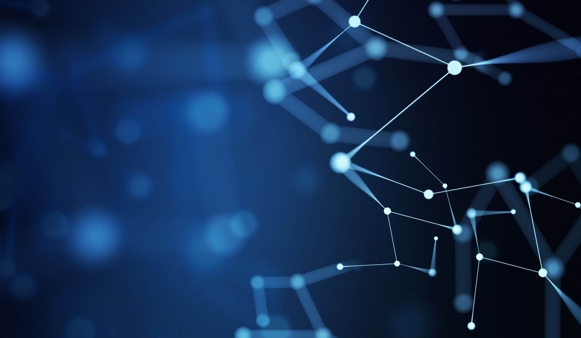
Reconocimiento de Entidades Nombradas (NER)
Samuel y lucas

Slide 2
El Reconocimiento de Entidades Nombradas (NER, por sus siglas en inglés) es una tarea fundamental del Procesamiento del Lenguaje Natural (PLN) que consiste en identificar y clasificar entidades en un texto. Estas entidades pueden ser nombres de personas, organizaciones, ubicaciones, fechas, cantidades, entre otras.
Importancia en PLN:
Facilita la extracción de información relevante.
Es crucial para sistemas de respuesta a preguntas y chatbots.
Mejora el análisis de sentimientos y la minería de textos.
¿QUÉ ÉS?

Slide 3
Las entidades reconocidas generalmente se dividen en las siguientes categorías:
Personas: Nombres propios (ej. Albert Einstein, Lionel Messi).
Organizaciones: Empresas, instituciones (ej. Google, ONU).
Ubicaciones: Ciudades, países, lugares geográficos (ej. Madrid, Monte Everest).
Fechas y Tiempos: Años, días, horas (ej. 12 de febrero de 2025, 15:30 PM).
Cantidades y Valores: Números, monedas, medidas (ej. 100 euros, 5 kg).
Eventos: Conferencias, guerras, competiciones (ej. Copa del Mundo, Segunda Guerra Mundial).
Categorías de Entidades

Slide 4
Basados en Reglas y Diccionarios
Uso de listas predefinidas y patrones lingüísticos.
Eficiente en dominios específicos, pero limitado para textos abiertos.
Modelos de Aprendizaje Automático
Algoritmos como Support Vector Machines (SVM) y Conditional Random Fields (CRF).
Requieren entrenamiento con datos anotados.
Modelos de Aprendizaje Profundo
Uso de redes neuronales y embeddings de palabras (Word2Vec, FastText, BERT).
Herramientas populares: spaCy, NLTK, Stanford NER, Flair, Transformer.
Métodos para el NER

Slide 5
Extracción de información en noticias y redes sociales (ej. identificar tendencias en Twitter).
Asistentes virtuales y chatbots (ej. Siri, Google Assistant).
Análisis de sentimientos y minería de datos (ej. clasificación de comentarios de clientes).
Bioinformática y documentación médica (ej. identificar nombres de medicamentos y síntomas en informes clínicos).
Aplicaciones del NER

Slide 6
Ejemplo Práctico

Slide 7
¡Gracias!

